Slide 1
¡Celebrando 30 años transformando vidas!

Slide 2


Somos una empresa de bienestar que ama hacer a la gente feliz y saludable.

Slide 3

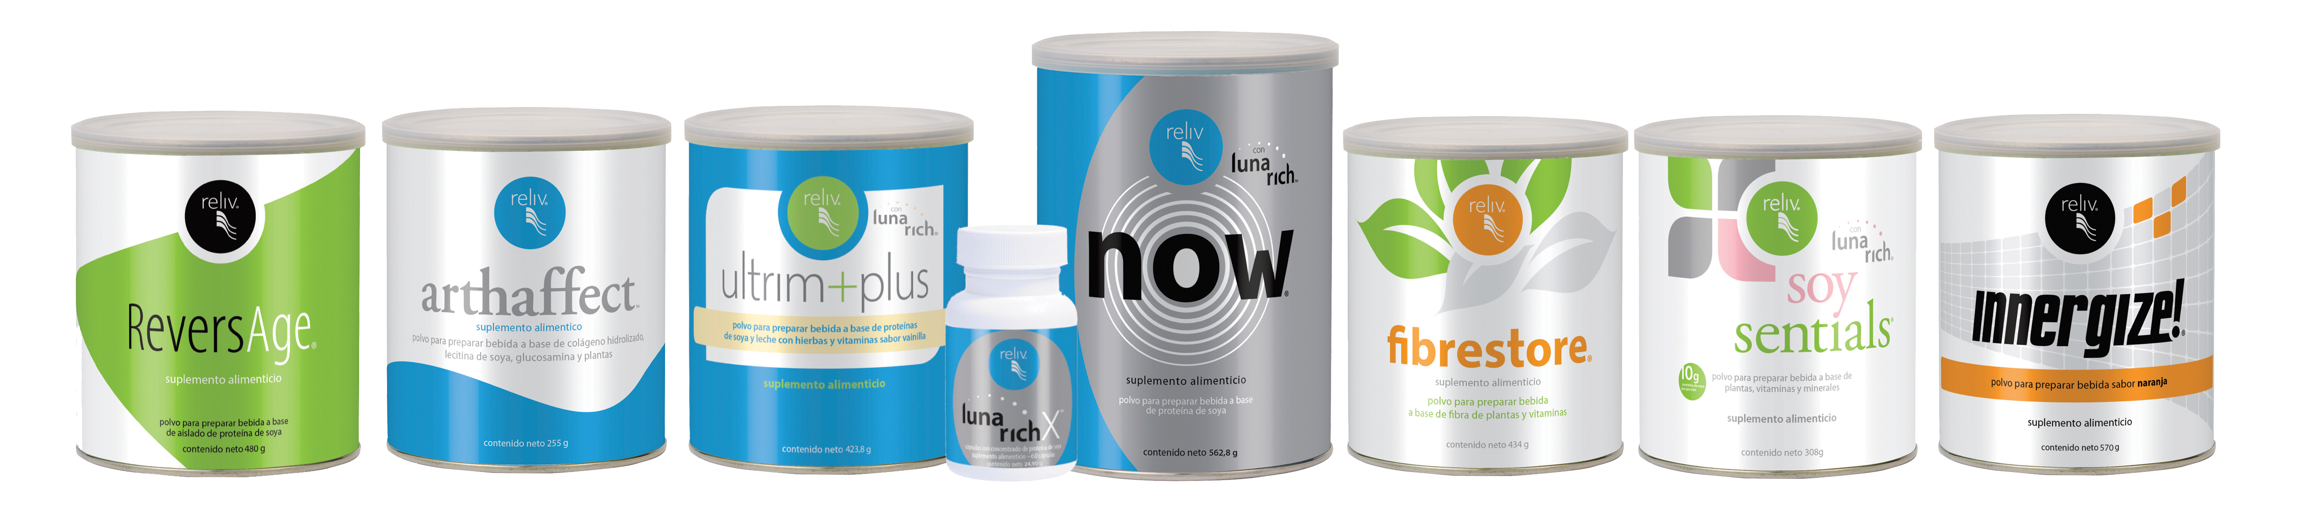
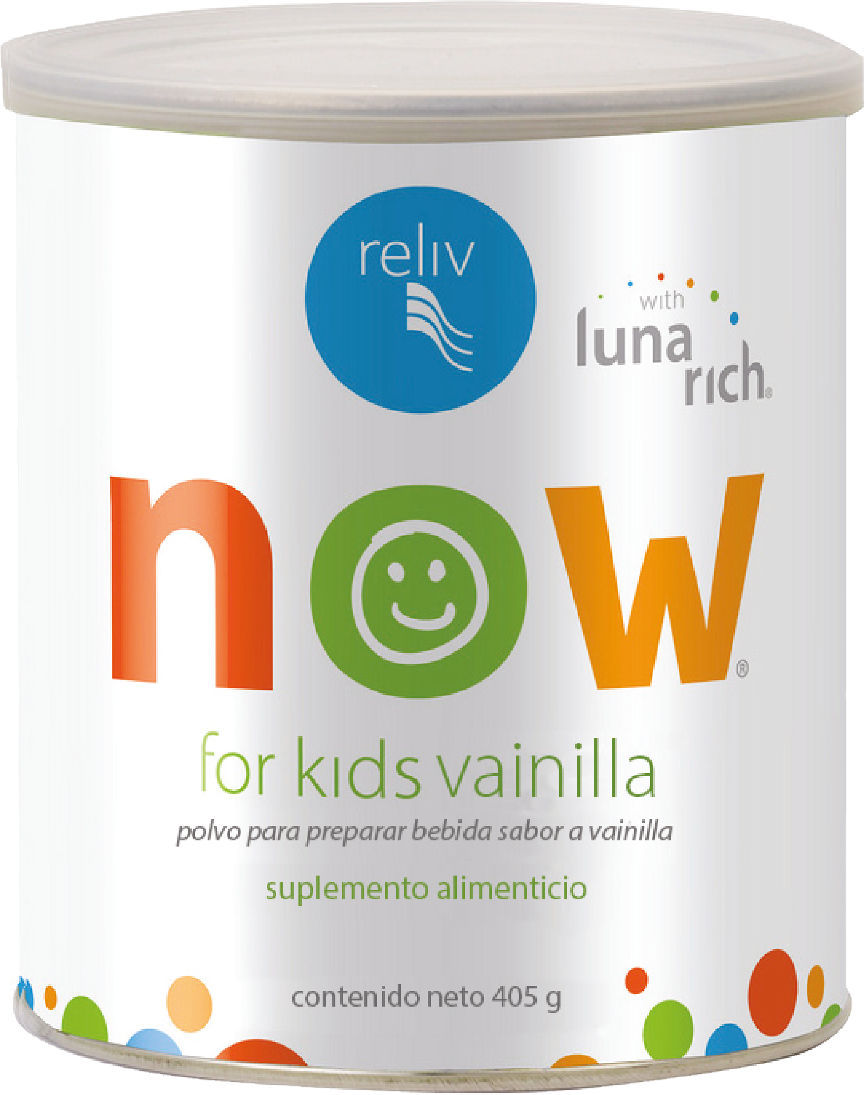
Somos Reliv.
¡Es un Gusto Conocerte!
Hacemos los mejores batidos del
mundo que dan resultados.
Hemos creado un programa de reducción de peso y acondicionamiento físico que ha transformado vidas.
Tenemos 10 fórmulas patentadas.

Slide 4
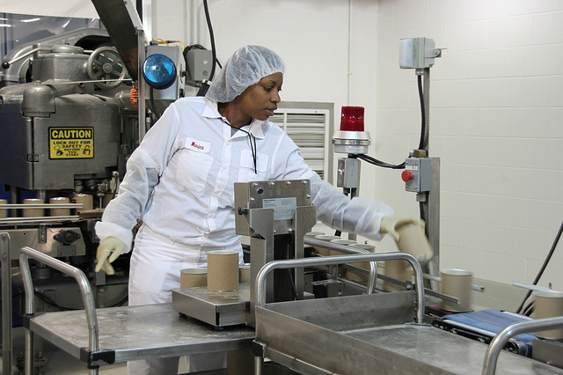
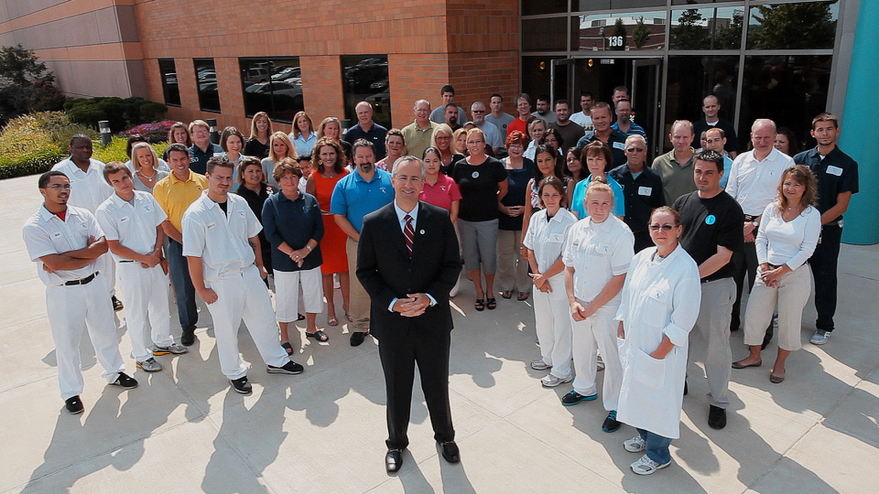
Reliv: ¡Ciencia y Tecnología para tu salud!
Exigimos la mejor calidad en nuestros insumos y la implementamos en nuestra Planta de Producción,
Investigación y Desarrollo.
Hemos liderado la Industria
del Bienestar por 30 años.

Slide 5
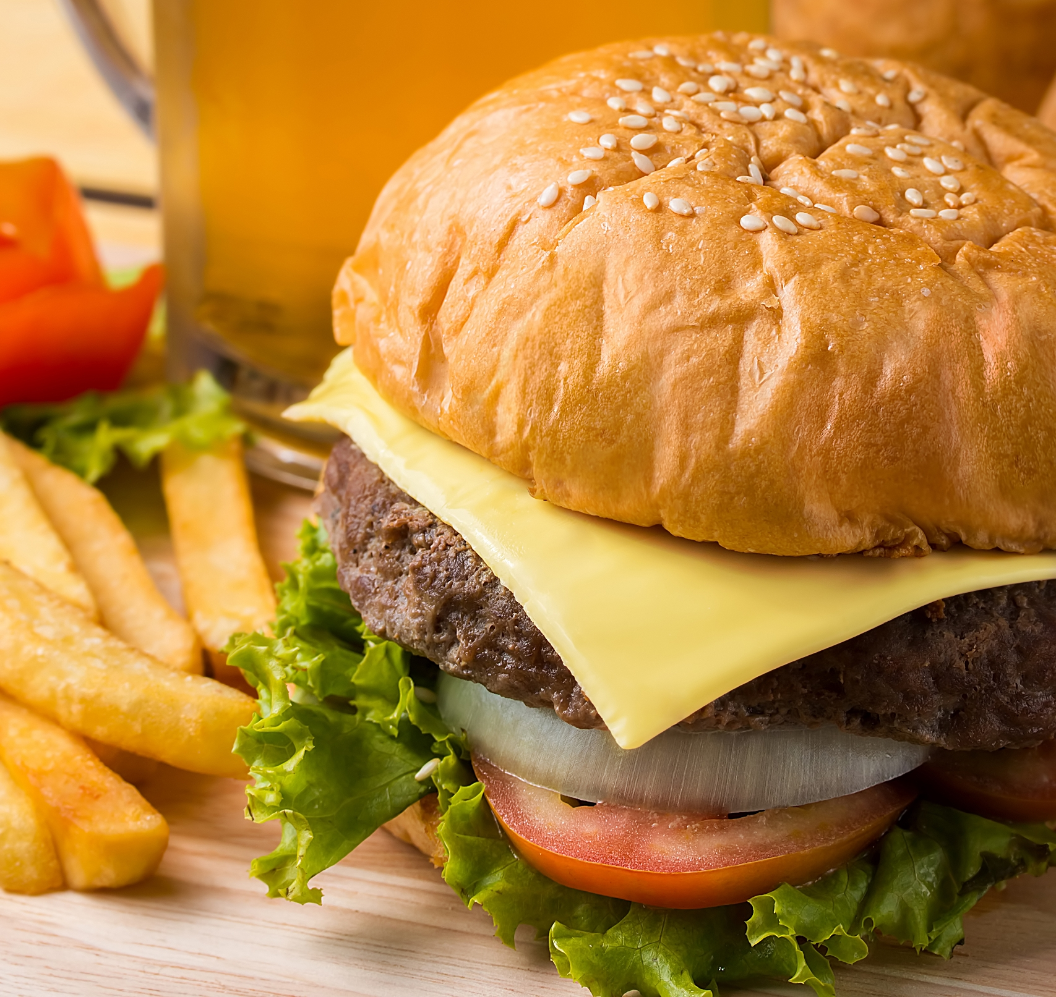

El 75% de las personas tiene Nutrición Insuficiente
Los alimentos no satisfacen los requerimientos nutricionales.
Tu cuerpo necesita nutrición avanzada todos los días.
Simplificamos la nutrición para ayudarte a tener mejor salud con nuestras fórmulas complejas.

Slide 6
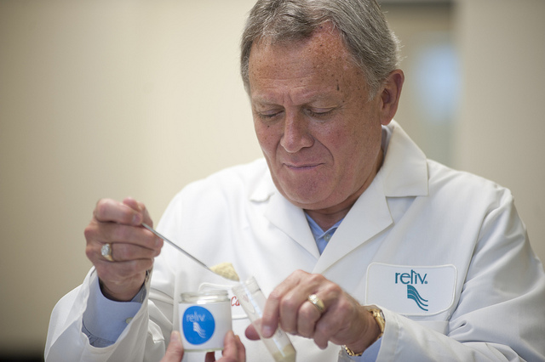
Por qué Nuestros Productos son Mejores
Nutrición Simplificada: Docenas de nutrientes en cada fórmula proveen nutrición óptima.
Biodisponibilidad: Acceso inmediato a nutrientes para mayores beneficios.
Sinergia: Los nutrientes se
desempeñan mejor cuando están están combinados
adecuadamente.

Slide 7
Por qué Nuestros Productos son Mejores
Nutrición Óptima: Ve más allá de los requerimientos mínimos diarios con niveles superiores de los nutrientes clave.
Ingredientes de Calidad Garantizada: Realizamos rigurosas pruebas para asegurar la pureza y potencia de los productos.

Slide 8
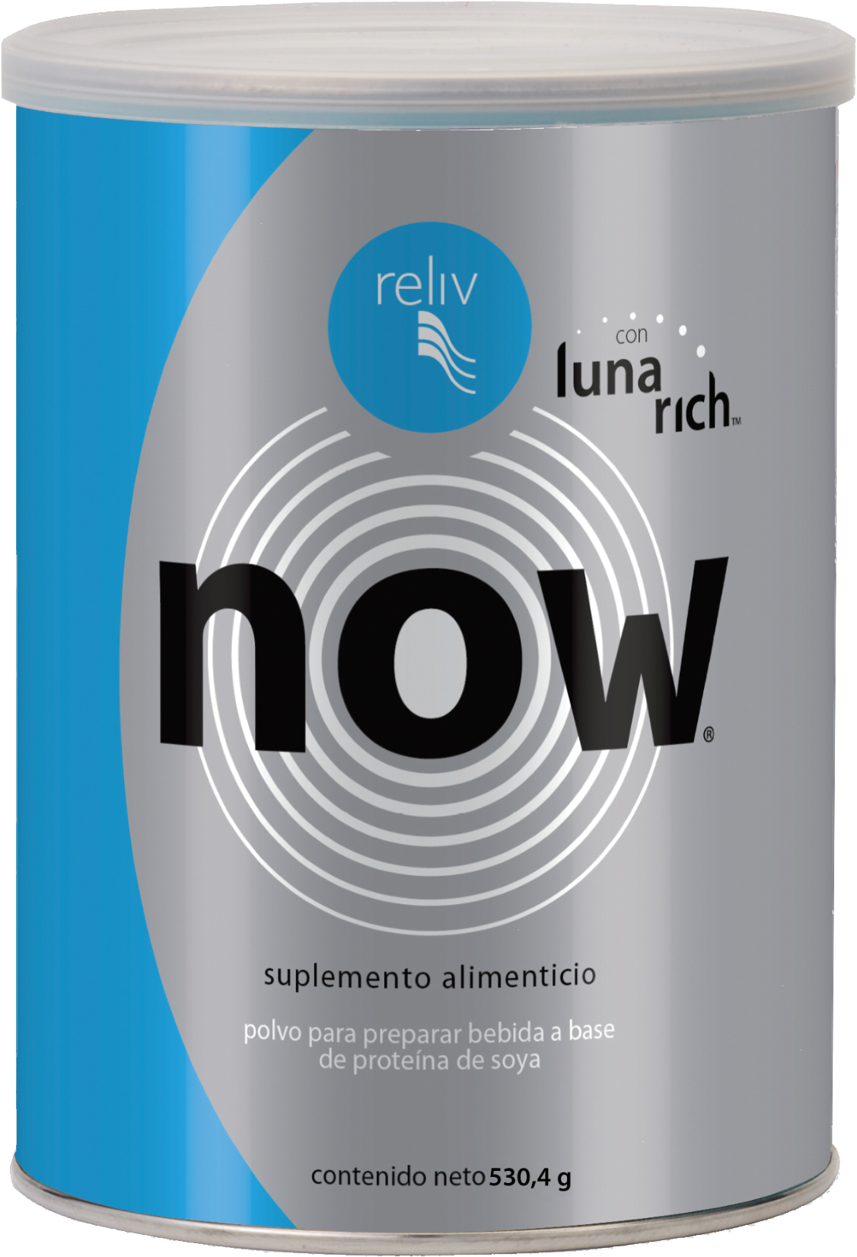
Nutrición Esencial:
¡Todos comienzan aquí!
Nutrición diaria, completa y
balanceada para una salud óptima.
Reliv Now® con Soya (Vainilla).
Reliv Now® for Kids (Vainilla)

Slide 9
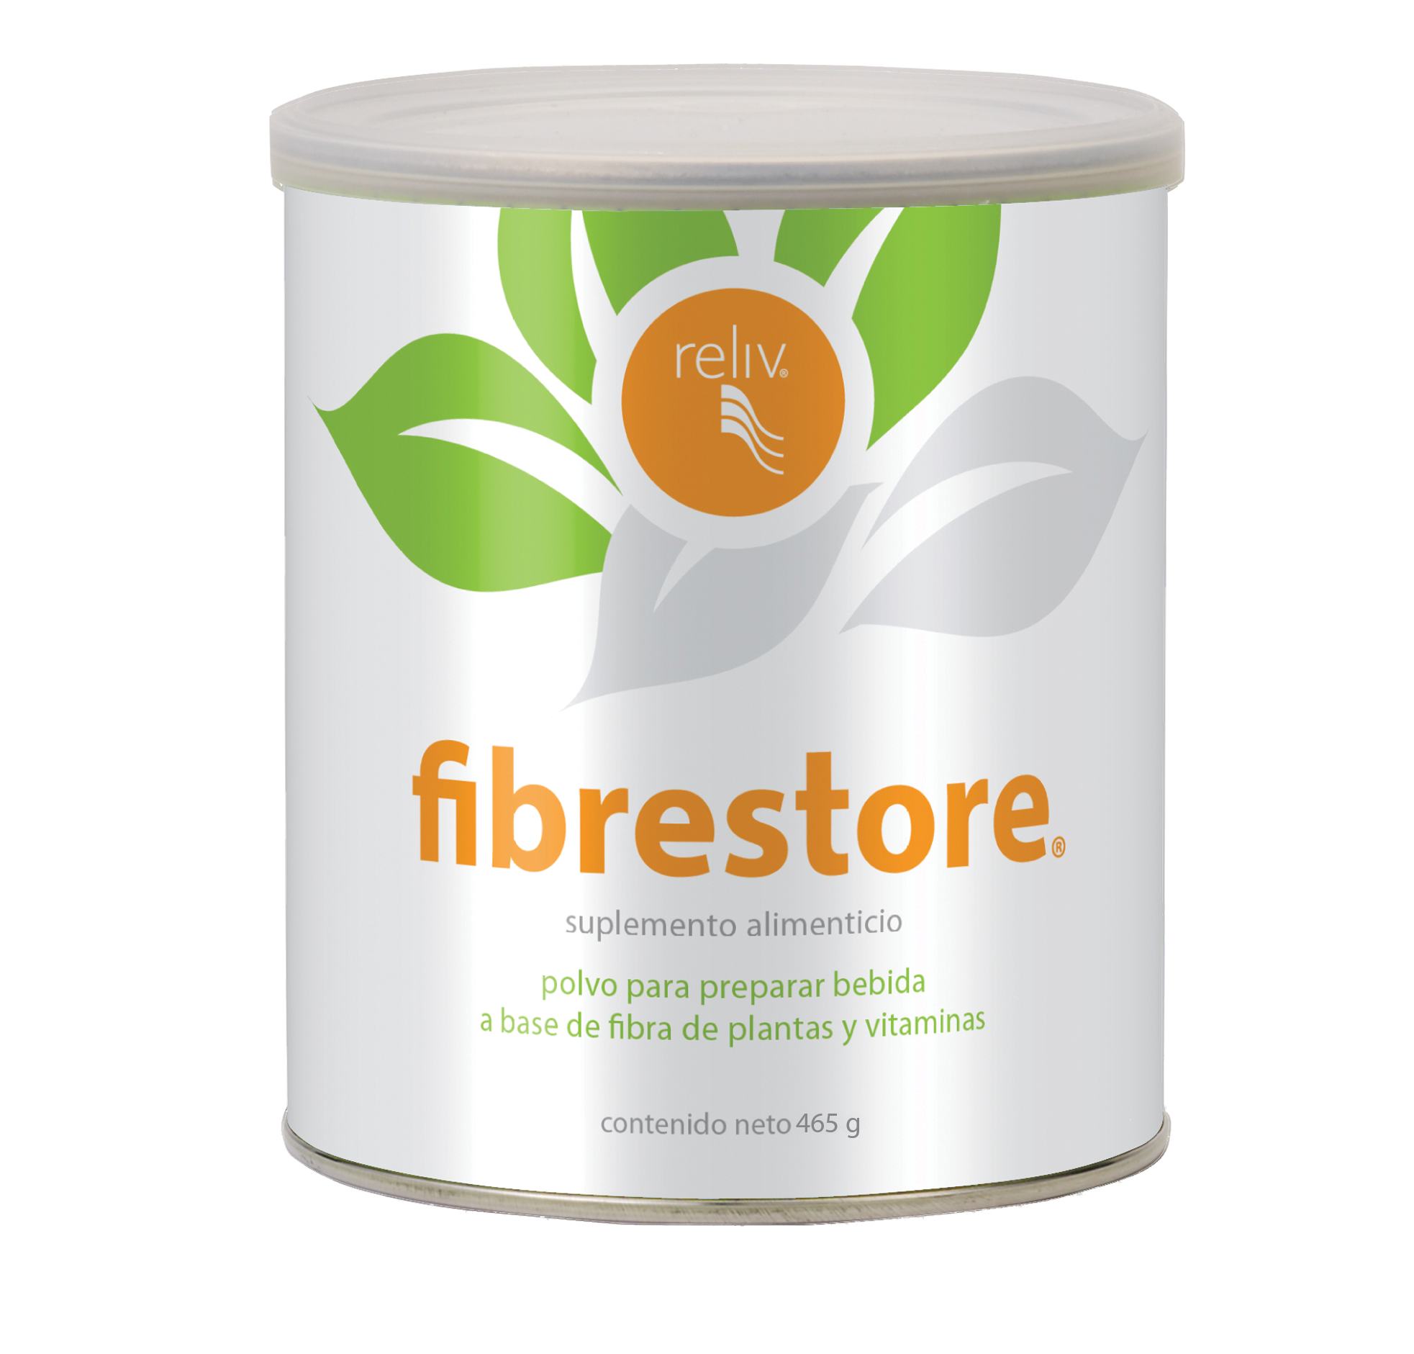
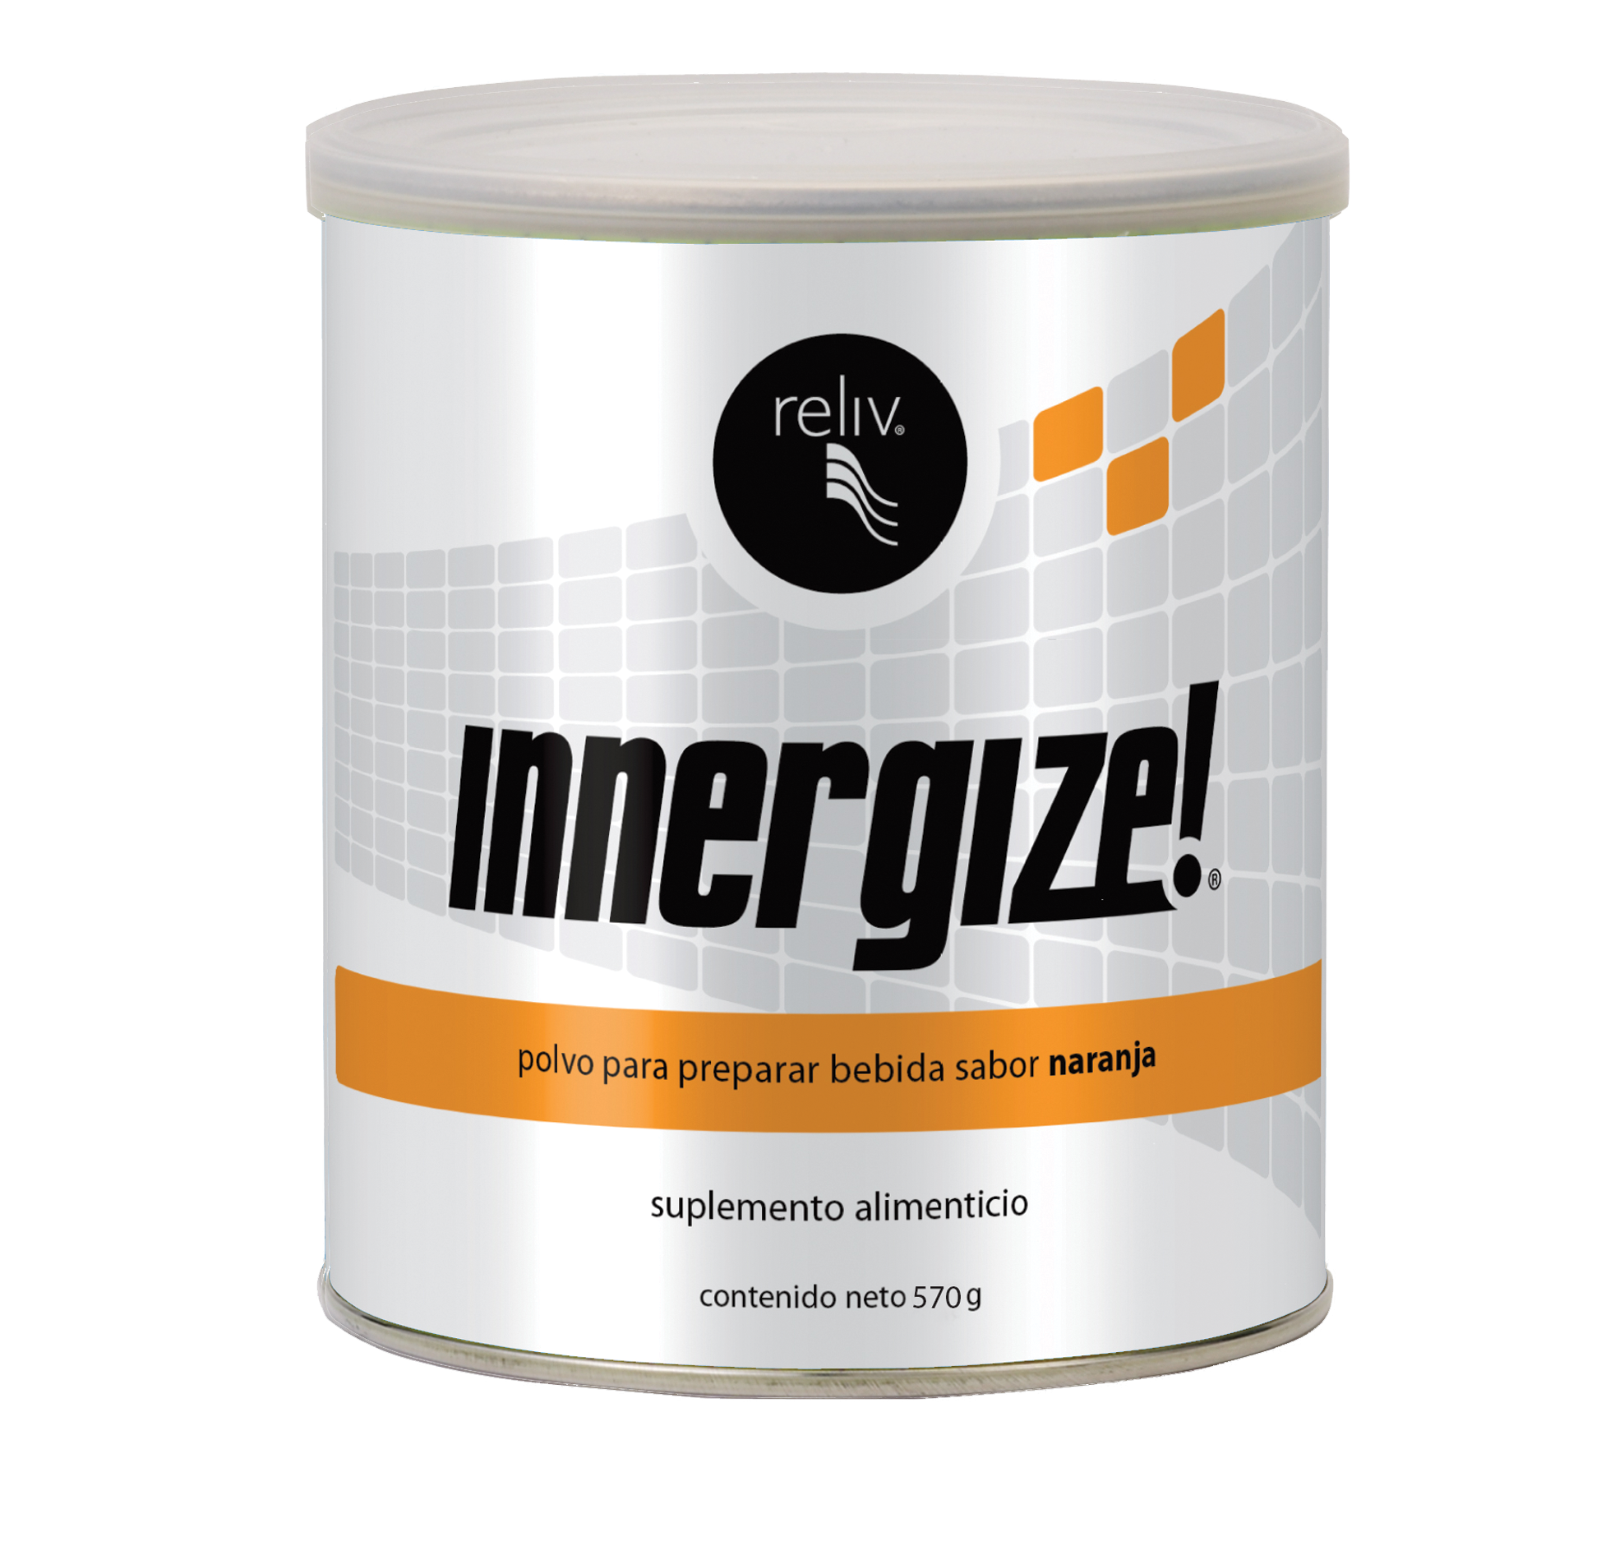
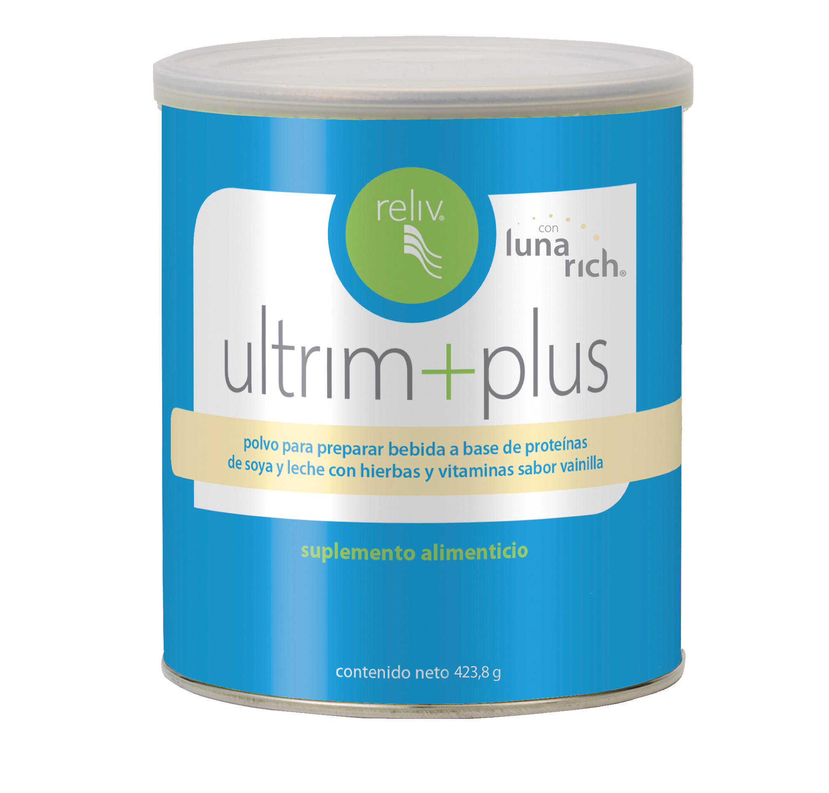
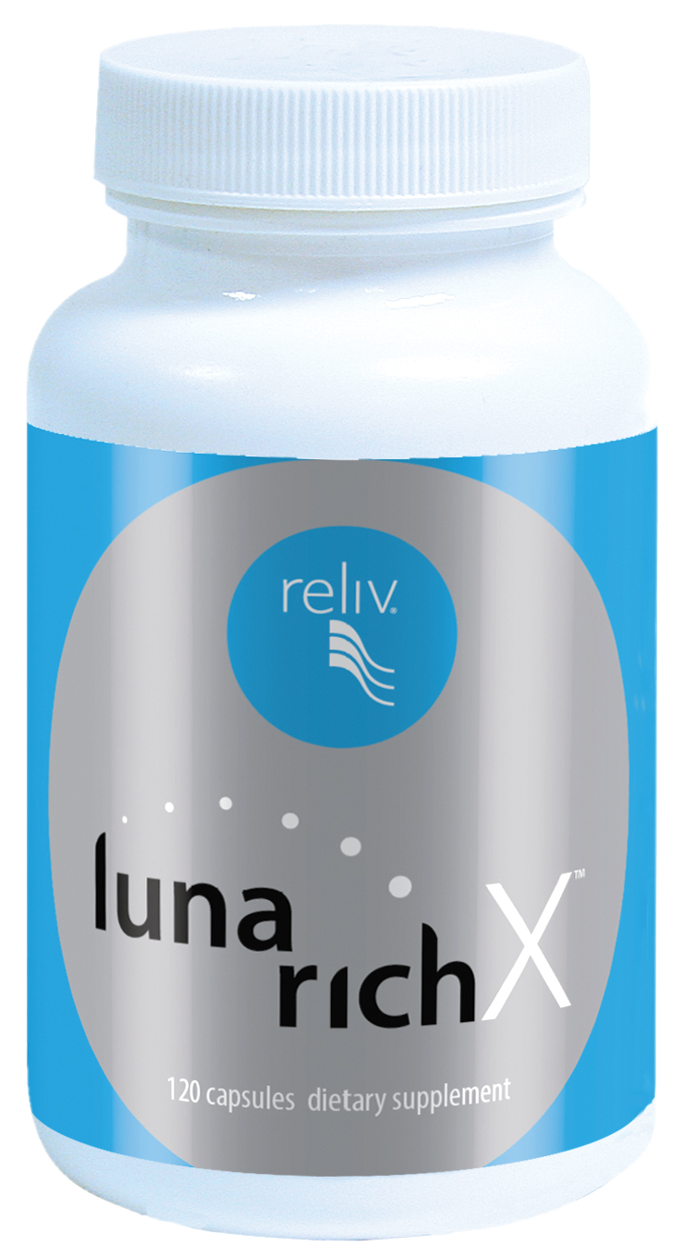
Soluciones Específicas
Personaliza tu programa de
Nutrición Esencial, así como tus objetivos de salud.
Apoya necesidades específicas,
como bienestar digestivo, control
de peso y mucho más.
Pregunta a tu Distribuidor,
o visita reliv.mx para
ver más productos especializados.

Slide 10

Sé un Distribuidor de Reliv
Comparte productos que amas y y ayuda a otros a estar saludables.
Trabaja tiempo completo o parcial sin un jefe.
El potencial para ganar desde el primer mes.
Con una inversión mínima comienzas tu negocio.
Sin riesgo, garantía de re-compra del 100%.

Slide 11
Las 5 Formas de Ganancia en Reliv
Venta al Público: Gana hasta un 40%.
Ganancias Mayoristas: Patrocina Clientes Preferentes y Distribuidores, y gana cuando les ayudes a aumentar sus ganancias.
Regalías: Comienza a ganar cuando alcances el nivel de Máster Afiliado y ayudes a otros a hacer lo mismo.
Bonos y Viajes: La posibilidad de ganar Viajes de ensueño y grandes bonos en efectivo.
Programa Embajador: Reconocemos tu exitoso avance y te pagamos por ayudar a otros.

Slide 12


¡Conviértete en el
Mejor Jefe de Tu Vida!
Disfruta de tu familia y aprovecha tu tiempo libre.
Ten la libertad de elegir – trabaja en dónde y cuándo tú quieras.
Aprovecha o desarrolla tus talentos de liderazgo.
Desarrolla relaciones con líderes
y crea una comunidad de apoyo.

Slide 13


¡Queremos Nutrir a Todo el Mundo!
Retribuye a través de la
Fundación Kalogris de Reliv.
Proveemos nutrición en cientos de Programas Alimenticios alrededor del mundo.
Respaldada por Distribuidores que quieren hacer una diferencia con productos que conocen y que aman.

Slide 14
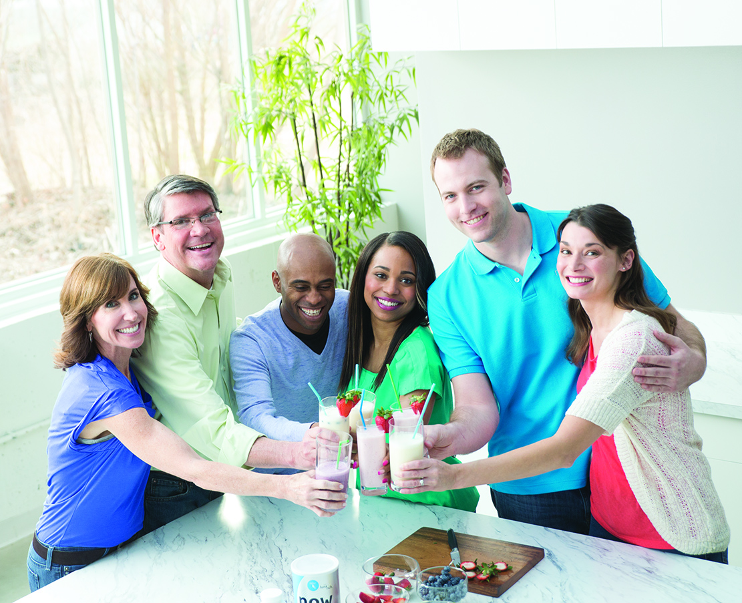
3 Formas de Comenzar
Comienza como Cliente
Ahorra como
Cliente Preferente
Regístrate como Distribuidor
Disfruta tus productos y genera ingresos residuales.

Slide 15




Reliv Now México

